Slide 1
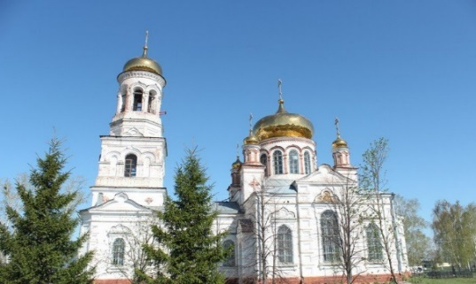
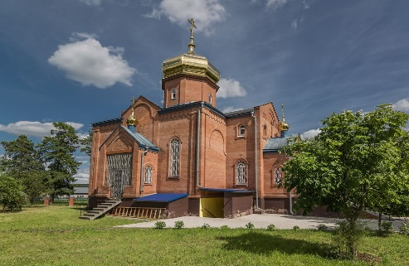
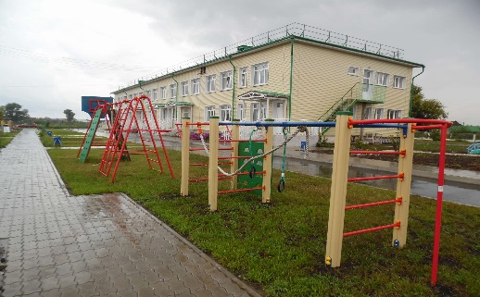
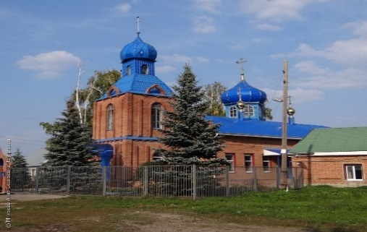
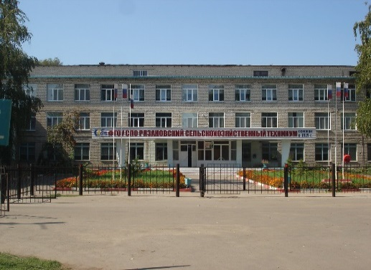
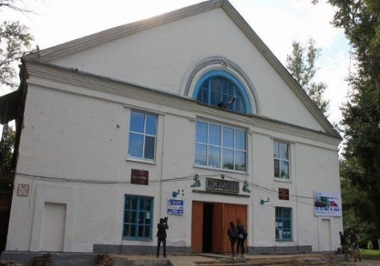
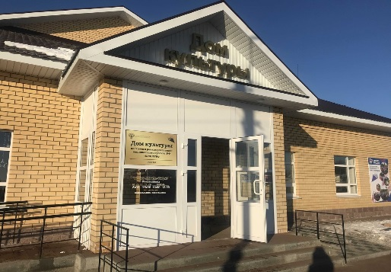
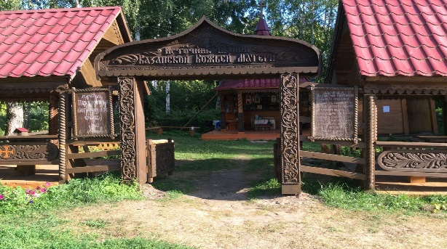
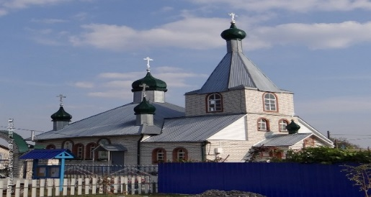
Финансовое управление администрации
МО «Мелекесский район» Ульяновской области
Информация о бюджете муниципального образования «Мелекесский район» на 2021 год и плановый период
2022 и 2023 годов

Slide 2
ГЛОССАРИЙ_________________________________
Бюджет (от старонормандского bougette в знач. кошелёк, сумка, мешок с деньгами) — финансовый план определённого субъекта (семьи, бизнеса, организации, государства и т. д.), устанавливаемый на определённый период времени, в настоящее время на три года. Подходы к изучению и использованию бюджетов различаются в зависимости от сектора экономики: корпоративного сектора, государственного сектора или сектора домохозяйств — в каждом из них бюджет имеет свои отличающиеся от других характеристики.
Доходы бюджета денежные средства, поступающие в безвозмездном и безвозвратном порядке в соответствии с законодательством РФ в распоряжение органов государственной власти и местного самоуправления.
Расходы бюджета экономические отношения, связанные с распределением фонда денежных средств государства и его использованием по отраслевому, ведомственному, целевому и территориальному назначению.
Межбюджетные трансферты - это средства одного бюджета бюджетной системы РФ, перечисляемые другому бюджету бюджетной системы РФ.
Дефицит бюджета превышение расходов бюджета над его доходами. В случае превышения доходов над расходами возникает бюджетный профицит. В идеале бюджет любого уровня бюджетной системы государства должен быть сбалансирован.

Slide 3
Мелекесский район
Численность населения – 32161человек.
Площадь: 3472,3 кв.км. (9,3% территории Ульяновской области).
Протяженность территории района с севера на юг – 85 км, с запада на восток – 55 км. Граничит с республикой Татарстан (Спасский, Алькеевский районы),
Самарской областью (Елховский, Ставропольский районы), Старомайнским, Новомалыклинским, Чердаклинским районами Ульяновской области.
В состав Мелекесского района входят 2 городских (Мулловское и Новомайнское) и 6 сельских поселений. (Лебяжинское, Николочеремшанское, Новоселкинское, Рязановское, Старосахчинское, Тиинское).
8 сентября 2018 года в Мелекесском районе состоялись муниципальные выборы. Советы депутатов всех 8 поселений были избраны в правомочном составе. Во всех городских и сельских поселениях были избраны главы поселений.
Главы поселений исполняют полномочия председателя Совета депутатов

Slide 4
Бюджетный процесс

Slide 5
Составление местного бюджета осуществляется на основе:
Основных направлениях бюджетной и налоговой политики муниципального образования на очередной финансовый год
Перечня муниципальных программ, подлежащих финансированию в 2021 году
Планового реестра расходных обязательств
Предложений главных администраторов доходов
Бюджетных заявок ГРБС

Slide 6
Показатели социально-экономического развития МО «Мелекесский район»
Показатели | 2019 (факт) | 2020 (оценка) | 2021 (прогноз) | 2022 (прогноз) | 2023 (прогноз)
Среднегодовая численность населения области, тыс.чел. | 33,0 | 32,2 | 31,5 | 30,7 | 29,9
Среднегодовая численность населения трудоспособного возраста | 17,6 | 16,7 | 16,2 | 15,5 | 14,9
Индекс промышленного производства | 102,6 | 103,6 | 101,3 | 101,8 | 103,1
Продукция сельского хозяйства | 1397,1 | 1494,0 | 1602,0 | 1748,0 | 1908,0
Индекс потребительских цен на товары и услуги, на конец года | 103,8 | 103,2 | 103,6 | 103,9 | 104,0
Инвестиции в основной капитал | 661,4 | 858,0 | 860,0 | 860,0 | 860,0
Среднемесячная начисленная заработная плата наемных работников в организациях, у индивидуальных предпринимателей и физических лиц (среднемесячный доход о трудовой деятельности) | 19,012 | 20,130 | 21,555 | 22,850 | 23,699

Slide 7
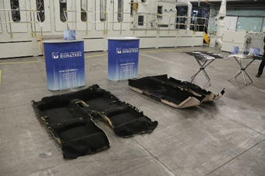
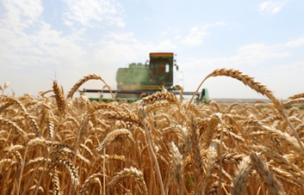
Крупнейшие налогоплательщики консолидированного бюджета МО «Мелекесский район» за 2020 год
Наименование | Земельный налог, тыс.руб.
ООО Агромаяк» | 685,0
ООО «Агрофирма Поволжья» | 1 336,0
СПК им. Н.К. Крупской | 2 553,0
ООО «Золотой колос» | 214,0
ООО «Запрудное» | 578,0
ООО СХПК «Слобода» | 196,0
Наименование | НДФЛ, тыс.руб.
ПАО НК «Русснефть» | 16 500,0
ООО «Номатекс» | 3 100,0
ООО «Моторика» | 1 700,0

Slide 8
Динамика доходов и расходов бюджета муниципального образования «Мелекесский район» за 2019-2023 гг тыс.руб.

Slide 9
Налоговая политика в 2021 году будет направлена на обеспечение поступлений в консолидированный бюджет района всех доходных источников в запланированных объёмах

Slide 10
Экономический и налоговый потенциал муниципального образования «Мелекесский район» формируют:
407 предприятий и 605 ИП, предоставляющие рабочие места;
59 индивидуальных предпринимателей применяют упрощенную систему налогообложения на основе патента;
128 предприятий и 213 индивидуальных предпринимателя-плательщики налога, взимаемого в связи с упрощенной системой налогообложения;
50 предприятий и 190 индивидуальных предпринимателей-плательщики ЕНВД;
123 предприятия и индивидуальных предпринимателей – плательщики платы за негативное воздействие на окружающую среду;
198 предприятий, оформивших в собственность земельные участки;
25254 граждан, имеющих в личной собственности недвижимое имущество, которое является плательщиками налога на имущество физических лиц;
23294 граждан, имеющих земельные участки, оформленные в соответствии с действующим законодательством в собственность.

Slide 11
Рост бюджетных поступлений планируется достичь за счёт:
Снижения задолженности по налоговым и неналоговым платежам в бюджеты всех уровней
Сокращения «скрытой» недоимки по налогу на доходы физических лиц
Противодействия схемам ухода от уплаты налогов
Легализации «теневой» заработной платы и объектов налогообложения

Slide 12
Динамика налоговых и неналоговых доходов (2019-2023 гг) тыс.руб.

Slide 13
Структура доходов бюджета МО «Мелекесский район» на 2021 год

Slide 14
Динамика поступлений НДФЛ тыс.руб.

Slide 15
Динамика поступлений акцизов на нефтепродукты тыс.руб.

Slide 16
Динамика поступлений налога взимаемого в связи с применением упрощенной системы налогообложения тыс.руб.

Slide 17
Динамика поступлений ЕНВД тыс.руб.

Slide 18
Динамика поступлений налога, взимаемого в связи с патентной системой налогообложения тыс.руб.

Slide 19
Динамика поступлений единого сельскохозяйственного налога тыс.руб.

Slide 20
Динамика поступления госпошлины тыс.руб.

Slide 21
Динамика доходов от использования муниципального имущества тыс.руб.

Slide 22
Динамика поступления платы за негативное воздействие на окружающую среду тыс.руб.

Slide 23
Динамика поступления доходов от продажи материальных и нематериальных активов тыс.руб.

Slide 24
Динамика поступления доходов от штрафов, санкций и возмещения ущерба тыс.руб.

Slide 25
Динамика поступления прочих неналоговых доходов тыс.руб.

Slide 26
Финансовая помощь в доходах местных бюджетов состоит из:
Межбюджетные трасферты
Дотации
Субсидии
Субвенции
Иные межбюджетные трансферты

Slide 27
Динамика безвозмездных поступлений, передаваемых из бюджета Ульяновской области в бюджет МО «Мелекесский район» в 2021 году в сравнении с первоначальным планом 2020 года (млн.руб.)

Slide 28
Структура доходной части бюджета на 2021 год (тыс.руб.)

Slide 29
Структура расходов бюджета муниципального образования «Мелекесский район» на 2021 год (тыс.руб.)

Slide 30
Всего расходов-709033,6 тыс.руб.

Slide 31
Расходы бюджета МО «Мелекесский район» в сфере образования
2020 (первоначальный план)
2021 год (первоначальный план)
372,1 млн.руб.
438,7 млн.руб.
Увеличение на 66,6 млн.руб.

Slide 32
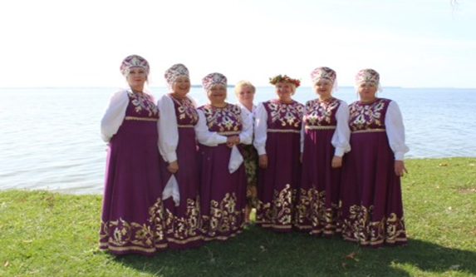
Расходы бюджета МО «Мелекесский район» в сфере культуры и кинематографии
2020 год (первоначальный план)
2021 год (первоначальный план)
46,3 млн.руб.
28,7 млн.руб.
Уменьшение на 17,6 млн.руб.

Slide 33
Расходы бюджета МО «Мелекесский район» на социальную политику
2020 год (первоначальный план)
2021 год (первоначальный план)
47,1 млн.руб.
46,2 млн.руб.
Уменьшение на 0,9 млн.руб.

Slide 34
Муниципальные программы
2020 год
22 муниципальных программ на общую сумму 636169,2 тыс.руб.
2021 год
23 муниципальные программы на общую сумму 682907,4 тыс.руб.
+ 46738,2 тыс.руб.

Slide 35
Перечень муниципальных программ
№ | Наименование муниципальной программы муниципальной | 2021 | 2022 | 2023
1 | Управление муниципальными финансами муниципального образования "Мелекесский район" Ульяновской области | 45085,9 | 40333,5 | 36765,7
2 | Управление муниципальным имуществом и земельным отношениям администрации муниципального образования "Мелекесский район" Ульяновской области | 5749,3 | 4382,2 | 4477,2
3 | Защита прав потребителей на территории муниципального образования "Мелекесский район" Ульяновской области | 10,0 | 10,0 | 10,0
4 | Охрана окружающей среды и восстановление природных ресурсов муниципального образования "Мелекесский район" Ульяновской области | 8607,3 | 312,0 | 272,0
5 | Содействие в развитии малых форм хозяйствования на территории муниципального образования "Мелекесский район" Ульяновской области | 100,0 | 100,0 | 100,0
6 | Содействие в развитии агропромышленного комплекса муниципального образования "Мелекесский район" Ульяновской области | 4097,3 | 3071,2 | 3192,5
7 | Развитие информационного общества, использование информационных и коммуникационных технологий в муниципальном образовании "Мелекесский район" Ульяновской области | 856,9 | 856,9 | 786,3
8 | Развитие культуры и туризма в муниципальном образовании "Мелекесский район" Ульяновской области | 44652,6 | 39372,0 | 98694,1
9 | Развитие и модернизация образования в муниципальном образовании "Мелекесский район" Ульяновской области | 463545,4 | 301340,9 | 309614,8
10 | Противодействие коррупции в муниципальном образовании "Мелекесский район" Ульяновской области | 65,0 | 65,0 | 65,0
11 | Развитие муниципального управления в муниципальном образовании "Мелекесский район" Ульяновской области | 25076,6 | 17978,4 | 19776,3
12 | Оказание содействия в организации охраны общественного порядка и безопасности жизнедеятельности на территории муниципального образования "Мелекесский район" Ульяновской области | 1250,0 | 1250,0 | 1235,0
13 | Формирование благоприятного инвестиционного климата и развитие предпринимательства в муниципальном образовании "Мелекесский район" Ульяновской области | 100,0 | 100,0 | 100,0
14 | Развитие физической культуры и спорта на территории Мелекесского района Ульяновской области | 8194,6 | 130,0 | 2762,0
15 | Развитие молодежной политики на территории Мелекесского района Ульяновской области | 60,0 | 60,0 | 105,0

Slide 36
16 | Безопасные дороги на территории муниципального образования "Мелекесский район" Ульяновской области | 47466,7 | 51578,0 | 50578,0
17 | Развитие жилищно-коммунального хозяйства и повышение энергетической эффективности на территории Мелекесского района Ульяновской области | 21811,3 | 103836,5 | 101633,7
18 | Обеспечение жильем молодых семей на территории муниципального образования "Мелекесский район" Ульяновской области | 639,7 | 321,7 | 430,0
19 | "Забота" муниципального образования "Мелекесский район" Ульяновской области | 3330,1 | 3242,0 | 3100,0
20 | Содействие развитию институтов гражданского общества, поддержки социально ориентированных некоммерческих организаций и добровольческой (волонтерской) деятельности в Мелекесском районе Ульяновской области | 600,0 | 600,0 | 600,0
21 | Развитие архивного дела в муниципальном образовании "Мелекесский район" Ульяновской области | 69,0 | 188,0 | 85,0
22 | Комплексное развитие сельских территорий муниципального образования "Мелекесский район" Ульяновской области | 529,2 | 20,0 | 20,0
23 | Организация перевозки автомобильным транспортом на муниципальных маршрутах регулярных пассажирских перевозок на территории муниципального образования «Мелекесский район» Ульяновской области | 1010,5 | 50,5 | 0,0
Всего расходов по муниципальным программам |  | 682907,4 | 569198,8 | 634402,6

Slide 37
Проект «НАРОДНЫЙ БЮДЖЕТ»
В 2020 году в МДОУ «Детский сад «Тополек» р.п. Новая Майна муниципального образования «Новомайнское городское поселение» Мелекесского района Ульяновской области» строительство теневых навесов, создание безопасных, эстетичных условий для жизнедеятельности детей.» на сумму 500,0 тыс.руб.
В 2021 году запланировано 500,0 тыс. руб.

Slide 39
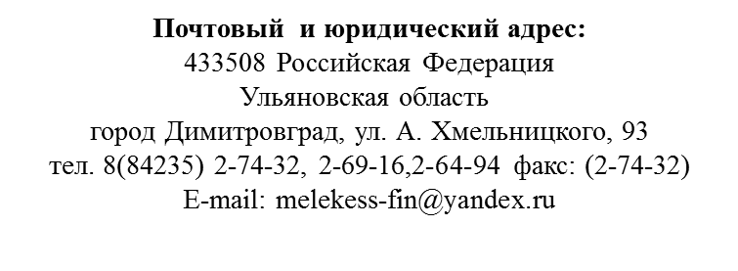
«Финансовое управление муниципального образования «Мелекесский район»

